Slide 1

Module d’extension :
Comment le personnel scolaire peut-il aider à lutter contre la stigmatisation?
Notes:
Ce jeu de diapositives d’animation accompagne un module d’extension du cours d’une heure Intro à LIT SM : La santé mentale en action.

Slide 2

Notes pour les animateurs/animatrices​
Ce diaporama contient du contenu complémentaire au cours Intro à LIT SM, une formation d’une heure sur la santé mentale conçue pour le personnel enseignant. Il propose un contenu connexe dans un format adapté aux réunions du personnel ou à tout autre type de formation professionnelle.​
Adaptez les diapositives à vos besoins. Vous pouvez les modifier ou les réorganiser. Prenez le temps de réfléchir et d’évaluer les options qui vous semblent pertinentes ou qui correspondent au temps dont vous disposez.​
Envisagez de compléter les ressources avec des activités et des informations supplémentaires adaptées à votre région et à votre conseil scolaire (p. ex., programmes locaux de santé mentale, possibilités de formation, etc.).​
Envisagez la possibilité d’inviter les membres du personnel à suivre le cours en ligne. Il est gratuit, peut être suivi à son propre rythme et un certificat est délivré à la fin de la formation.​

Slide 3





Notes pour les animateurs/animatrices 2​
Matériel nécessaire :​
Notes adhésives, stylos​
Papier graphique, marqueurs​
Dispositifs permettant d’accéder au cours en ligne (si vous souhaitez l’intégrer à l’apprentissage)​
Pour faciliter l’animation et assurer la cohérence avec le cours, référez-vous aux symboles ci-dessous :​

Slide 4

À la fin de ce module, vous serez en mesure :
D’approfondir votre compréhension de la stigmatisation liée aux maladies mentales
D’examiner les facteurs qui contribuent à la stigmatisation liée à la santé mentale
De comprendre pourquoi la stigmatisation liée à la santé mentale pose problème
De décrire des moyens de réduire la stigmatisation liée à la maladie mentale

Slide 5
Si ce sujet vous touche personnellement…
Soyez bienveillant envers vous-même tout au long de cet apprentissage.
Si ce n’est pas le bon moment pour aborder ce sujet, envisagez de reprendre cet apprentissage plus tard.
Si vous avez besoin d’une pause, prenez-en une.
Si vous avez besoin de respirer, faites-le (ou utilisez une autre stratégie que vous préférez).
Sachez que la maladie mentale ne définit pas une personne, et que chacun de nous, y compris les personnes vivant avec une maladie mentale, peut se sentir bien et mener une vie pleine et riche de sens avec le soutien dont il a besoin et qu’il mérite.

Slide 6
Comprendre le sujet
Notes:
Cette section correspond au contenu principal de l’apprentissage.

Slide 7
Termes clés
Préjugé : attitudes, croyances et idées fausses négatives à l’égard d’une autre personne ou d’un groupe de personnes, fondées sur des aspects de leur identité ou de leur situation de vie | Discrimination : comportement négatif ou traitement injuste qui résulte de ces attitudes, croyances et idées fausses | Stigmatisation : attitudes négatives qui font peser injustement la honte ou la désapprobation sur quelqu’un et qui influencent nos décisions
Notes:
Sources :
ACSM, Division de l’Ontario (https://ontario.cmha.ca/documents/stigma-and-discrimination/)
Lutte contre la stigmatisation | CAMH (https://www.camh.ca/fr/agent-du-changement/lutte-contre-la-stigmatisation)

Slide 8

À vos côtés – Comprendre la stigmatisation (vidéo)
Notes:
Regardez cette courte vidéo d’À vos côtés (le site Web de Santé mentale en milieu scolaire Ontario destiné aux parents et aux aidants naturels) pour en savoir plus sur la stigmatisation.
À vos côtés – Comprendre la stigmatisation (2 min 37 s) (https://smho-smso.ca/online-resources/stigmatisation/)

Slide 9

Le saviez-vous?
Il existe trois types de stigmatisation : la stigmatisation sociale – stigmatisation qui découle de la façon dont la société étiquette et stéréotype la stigmatisation structurelle – stigmatisation liée aux lois, aux politiques et aux pratiques institutionnelles qui accroissent les préjugés, la discrimination et les obstacles à l’obtention d’aide l’autostigmatisation – lorsque nous intériorisons des messages négatifs sur la maladie mentale et que nous commençons à les accepter et à y adhérer nous-mêmes
Notes:
Invitez les participants à discuter des différents types de stigmatisation. Lesquels leur sont les plus familiers? Lesquels ont la plus grande incidence? Pourquoi?

Slide 10
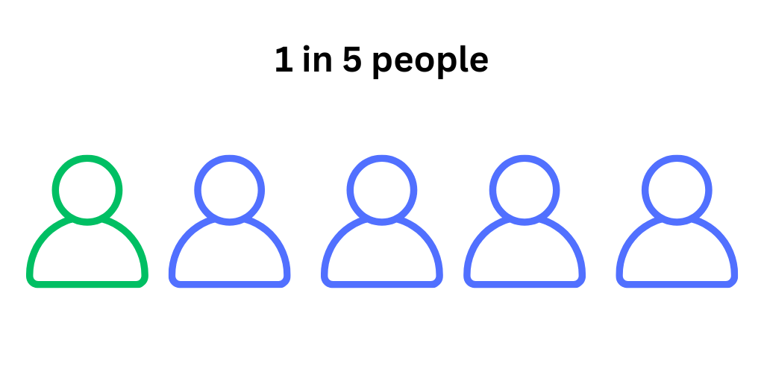
Pourquoi en apprendre davantage sur la stigmatisation?
1 personne sur 5
Notes:
La stigmatisation liée à la santé mentale est un sujet important, tant sur le plan professionnel que personnel :
La plupart d’entre nous connaissons une personne qui a vécu une maladie mentale et nous nous soucions d’elle. C’est également le cas pour les élèves que nous servons.
En Ontario, un enfant ou un jeune sur cinq vit des problèmes de santé mentale.
D’ici l’âge de 40 ans, la moitié d’entre nous aurons vécu un problème de santé mentale.
Invitez les participants à faire preuve de douceur, de gentillesse et de compassion les uns envers les autres pendant cet apprentissage, sachant que ce sujet pourra être personnel pour plusieurs.
Source : Lutter contre la stigmatisation - Commission de la santé mentale du Canada (https://commissionsantementale.ca/ce-que-nous-faisons/lutter-contre-la-stigmatisation/)

Slide 11
Le saviez-vous? 2
Le saviez-vous?
Les personnes qui vivent de la stigmatisation liée aux maladies mentales peuvent aussi vivre d’autres types de stigmatisation. Il peut exister de multiples couches de discrimination qui s’entrecroisent, fondées sur nos identités multiples et croisées (par exemple, des identités comme la race, le genre, l’orientation; des situations liées à la consommation de substances, au logement, etc.).
Notes:
Invitez les participants à réfléchir aux différentes perceptions culturelles de la santé mentale et à la façon dont elles peuvent influencer la stigmatisation et la manière dont les personnes perçoivent la maladie mentale et cherchent à obtenir de l’aide.

Slide 12
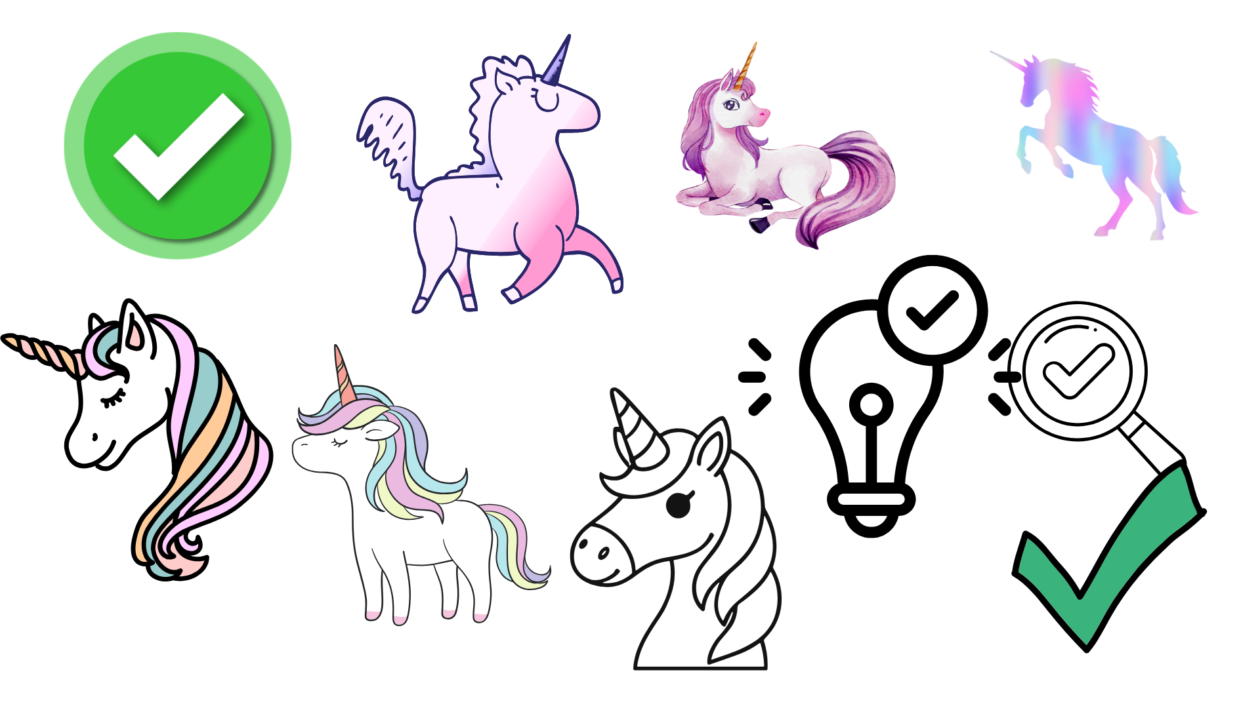
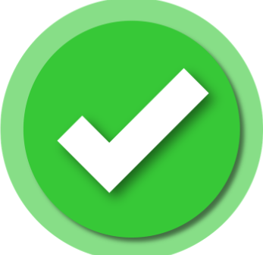
Mythe ou fait 1
Mythe
Fait
ou

Slide 13
Mythe ou fait 2
Mythe
Fait
ou
60 % des personnes ayant un problème ou une maladie de santé mentale ne chercheront pas à obtenir de l’aide par crainte d’être étiquetées.

Slide 14
Mythe ou fait 3
Mythe
Fait
ou
60 % des personnes ayant un problème ou une maladie de santé mentale ne chercheront pas à obtenir de l’aide par crainte d’être étiquetées.
Notes:
C’est un fait. De plus, environ 40 % des parents disent qu’ils n’en parleraient à personne (y compris au médecin de famille) si leur enfant vivait un problème de santé mentale.
Lutter contre la stigmatisation - Commission de la santé mentale du Canada (https://commissionsantementale.ca/ce-que-nous-faisons/lutter-contre-la-stigmatisation/)
Remarque : la stigmatisation entourant la consommation de substances constitue également un obstacle important à la recherche de soutien.

Slide 15
Mythe ou fait 4
Mythe
Fait
ou
La maladie mentale n’est pas un choix.

Slide 16
Mythe ou fait 5
Mythe
Fait
ou
La maladie mentale n’est pas un choix.
Notes:
C’est un fait. Bien que nous puissions faire bien des choses pour influencer notre santé mentale et notre bien-être, certains facteurs qui contribuent à la maladie mentale échappent à notre contrôle, comme nos antécédents familiaux ou notre bagage génétique, certains aspects de notre environnement, la façon dont les autres nous traitent, notre accès à des soutiens, et ainsi de suite. Lorsque nous présumons que la maladie mentale est un choix ou que nous blâmons les personnes qui en vivent une, cela peut contribuer à la stigmatisation et décourager la recherche de soutien.

Slide 17
Mythe ou fait 6
Mythe
Fait
ou
Les personnes ayant une maladie mentale sont susceptibles d’être violentes et imprévisibles.

Slide 18
Mythe ou fait 7
Mythe
Fait
ou
Les personnes ayant une maladie mentale sont susceptibles d’être violentes et imprévisibles.
Notes:
C’est un mythe. Les personnes ayant des problèmes de santé mentale ou une maladie mentale ne sont pas plus violentes que tout autre groupe de notre société. En fait, les personnes ayant une maladie mentale sont plus susceptibles d’être victimes de violence que d’autres groupes.
Source : Association canadienne pour la santé mentale (https://ontario.cmha.ca/documents/violence-and-mental-health-unpacking-a-complex-issue/)

Slide 19
D’où vient la stigmatisation?
La stigmatisation peut découler de la façon dont la société et nos communautés comprennent et abordent la santé mentale et la maladie mentale.
Certaines perceptions découlent de malentendus et de stéréotypes qui existent depuis longtemps et qui continuent d’être renforcés.
Notes:
Demandez aux participants de réfléchir à leur propre expérience scolaire. Ont-ils reçu un enseignement sur la santé mentale et la maladie mentale? Quand ont-ils été exposés à cet apprentissage pour la première fois? Quel en était le contenu à l’époque?

Slide 20
D’où vient la stigmatisation? 2
Les médias et l’industrie du divertissement jouent un rôle important dans la formation des opinions sur la santé mentale et la maladie mentale.
Dans certains cas, les médias sociaux ont joué un rôle positif en amorçant des conversations sur la santé mentale qui peuvent réduire la stigmatisation. Ils peuvent aussi contribuer à propager de la désinformation, à perpétuer des stéréotypes et à renforcer la stigmatisation.
Notes:
Invitez les participants à réfléchir au rôle que jouent les médias et l’industrie du divertissement dans la formation des opinions sur la santé mentale et la maladie mentale. En quoi les médias sociaux peuvent-ils jouer un rôle positif? En quoi peuvent-ils jouer un rôle négatif?

Slide 21
D’où vient la stigmatisation? 3
La stigmatisation peut être influencée par des conceptions culturelles, raciales, sexuelles et religieuses déjà bien ancrées qui associent la maladie mentale à la faiblesse et à la honte.
Cela peut décourager la recherche d’aide appropriée et favoriser des soutiens ou des interventions inefficaces.
Notes:
Invitez les participants à réfléchir aux messages qui encouragent les personnes vivant une maladie mentale à faire plus d’efforts pour aller bien. Qu’en serait-il si l’on utilisait des messages semblables pour des problèmes de santé physique?

Slide 22

Réflexion
Que rencontrez-vous le plus souvent?
Des reportages qui sensationnalisent un acte violent commis par une personne vivant une maladie mentale
Des reportages sur le rétablissement ou d’autres nouvelles positives sur l’expérience d’une personne avec la maladie mentale
Notes:
Invitez les participants à réfléchir aux raisons de ce déséquilibre et à la façon dont nous pourrions le changer.

Slide 23

Quelles sont les répercussions de la stigmatisation?
Il est important de lutter contre la stigmatisation liée à la santé mentale et à la maladie mentale, car elle peut :
nuire au bien-être des personnes qui la vivent
influencer la façon dont les gens se perçoivent et la façon dont les autres les perçoivent
contribuer à l’isolement
décourager la recherche d’aide
affecter notre espoir que les choses puissent s’améliorer
façonner des politiques qui peuvent reproduire l’iniquité et créer des obstacles aux soins.
Notes:
Script pour l’animateur ou l’animatrice : Se sentir respecté comme personne ayant des besoins uniques est un élément essentiel d’une bonne santé mentale pour tout le monde, y compris pour les personnes vivant une maladie mentale.

Slide 24

Que peut faire le personnel scolaire?
Notes:
Script pour l’animateur ou l’animatrice : Les écoles sont un endroit idéal pour remettre en question et démanteler la stigmatisation liée à la santé mentale. Nous allons passer en revue quelques conseils pour vous aider.
Pensez à inviter les participants à proposer d’autres idées au fil des prochaines diapositives, ainsi que des idées sur les façons dont ils contribuent déjà.

Slide 25
Que peut faire le personnel scolaire? 2
Informez-vous
Notes:
Informez-vous sur la santé mentale et la maladie mentale.
Les participants s’informent déjà en suivant ce module. Discutez des autres façons dont ils peuvent s’informer, par exemple en suivant le cours de base d’une heure ou en explorant le site Web de SMS-ON.
Source : Lutte contre la stigmatisation | CAMH (https://www.camh.ca/fr/agent-du-changement/lutte-contre-la-stigmatisation)

Slide 26
Que peut faire le personnel scolaire? 3
Réfléchissez sur vous-même
Notes:
Examinez vos propres croyances, suppositions, préjugés, attitudes et comportements. Ceux-ci peuvent être influencés par vos expériences et vos identités, vos connaissances ou votre manque de connaissances, ou encore par les opinions de votre entourage. Qu’avez-vous appris sur la maladie mentale? Qu’auriez-vous besoin de désapprendre?
Invitez les participants à partager où ils ont appris ce qu’ils savent sur la santé mentale et la maladie mentale. Était-ce par l’entremise de la famille, des amis, des médias, ou ailleurs? Où vont-ils pour obtenir de l’information fiable?
Source : Lutte contre la stigmatisation | CAMH (https://www.camh.ca/fr/agent-du-changement/lutte-contre-la-stigmatisation)

Slide 27
Que peut faire le personnel scolaire? 4
Informez les autres
Notes:
Informez les autres. Transmettez de l’information fiable, remettez en question les mythes et les stéréotypes, et corrigez les malentendus ou les suppositions.
Source : Lutte contre la stigmatisation | CAMH (https://www.camh.ca/fr/agent-du-changement/lutte-contre-la-stigmatisation)

Slide 28
Que peut faire le personnel scolaire? 5
Parlez-en
Notes:
Créez des environnements où la santé mentale peut être discutée ouvertement. En créant des espaces sécuritaires pour parler de santé mentale et de maladie mentale et en encourageant la recherche d’aide, nous favorisons aussi la compréhension, la compassion et l’espoir.
Invitez les participants à proposer des idées sur la façon de créer des espaces confortables pour parler de santé mentale. De quoi les élèves pourraient-ils avoir besoin? De quoi pourrions-nous avoir besoin en tant qu’adultes?
Source : Lutte contre la stigmatisation | CAMH (https://www.camh.ca/fr/agent-du-changement/lutte-contre-la-stigmatisation)

Slide 29
Que peut faire le personnel scolaire? 6
Choisissez vos mots avec soin
Notes:
Choisissez vos mots avec soin. Notre langage peut contribuer à la stigmatisation et causer du tort, ou il peut donner du pouvoir aux autres, créer de l’espace pour partager des expériences et encourager la recherche d’aide.
Réfléchissez : à votre avis, pourquoi y a-t-il encore des problèmes liés au langage utilisé autour de la santé mentale et de la maladie mentale (par exemple, des diagnostics de maladie mentale employés comme adjectifs)? Qu’est-ce qui pourrait aider à mieux comprendre les répercussions néfastes que cela peut avoir?
Sources : Lutte contre la stigmatisation | CAMH (https://www.camh.ca/fr/agent-du-changement/lutte-contre-la-stigmatisation)

Slide 30
Que peut faire le personnel scolaire? 7
Évitez de faire des suppositions
Notes:
Mettez au centre les préférences et les besoins des personnes vivant un problème de santé mentale. Restez ouvert et curieux à l’égard des points de vue des élèves et des parents ou aidants naturels. Évitez de faire des suppositions sur ce qui pourrait les aider.
On présume parfois savoir ce dont un élève a besoin. Par exemple, on encourage souvent les élèves à tenir un journal ou à utiliser d’autres stratégies fréquemment promues, comme la respiration profonde. Cependant, ces stratégies ne conviennent pas nécessairement à tous les élèves. Chaque élève est unique, et différentes stratégies leur conviendront différemment. La meilleure façon de savoir ce qu’un élève et son parent ou aidant naturel pourraient trouver aidant est de leur demander, plutôt que de présumer que toutes les personnes vivant une maladie mentale sont pareilles.
Idée d’activité : invitez les participants à réfléchir à certaines stratégies populaires qu’ils pourraient rencontrer (par exemple, sur les médias sociaux). Trouvent-ils ces stratégies personnellement utiles pour soutenir leur bien-être? En préfèrent-ils certaines à d’autres? Il en sera de même pour les élèves.

Slide 31
Que peut faire le personnel scolaire? 8
Traitez chaque personne avec dignité et respect
Notes:
Ne définissez personne par la maladie mentale qu’il vit peut-être. Traitez chaque personne avec dignité et respect, offrez du soutien et des encouragements, et transmettez un sentiment d’espoir.
Script pour l’animateur ou l’animatrice : La maladie mentale est un problème de santé, pas un choix personnel ni un défaut de caractère.
Source : Lutte contre la stigmatisation | CAMH (https://www.camh.ca/fr/agent-du-changement/lutte-contre-la-stigmatisation)

Slide 32

Demandez-vous si le message :
Stéréotype les personnes vivant une maladie mentale
Banalise ou rabaisse les personnes vivant une maladie mentale et/ou la maladie elle-même
Offense les personnes vivant une maladie mentale
Infantilise les personnes vivant une maladie mentale
Traduction des critères « STOP » de l’Association canadienne pour la santé mentale : Stereotypes Trivializes Offends Patronizes
Notes:
Utilisez les critères de l’Association canadienne pour la santé mentale pour reconnaître les attitudes et les actions qui favorisent la stigmatisation. (Critères « STOP » en anglais: Stereotypes, Trivializes, Offends, Patronizes)
Demandez-vous si le message :
Stéréotype les personnes vivant une maladie mentale (présume que les personnes et leurs expériences sont toutes pareilles, plutôt que des individus ayant des histoires et des vies uniques)
Banalise ou rabaisse les personnes vivant une maladie mentale et/ou la maladie elle-même
Offense les personnes vivant une maladie mentale
Infantilise les personnes vivant une maladie mentale (les traite comme si elles n’étaient pas aussi importantes ou valables que les autres)
Source : Stigmatisation et discrimination (https://ontario.cmha.ca/documents/stigma-and-discrimination/)

Slide 33

Le saviez-vous?
3
Lorsque Santé mentale en milieu scolaire Ontario a consulté des élèves du secondaire en Ontario, ceux-ci ont indiqué que la confidentialité était l’une de leurs plus grandes préoccupations à l’égard de la recherche de soutien en santé mentale. En tant que personnel scolaire, nous devons faire preuve de prudence lorsque des élèves nous confient des préoccupations liées à la santé mentale. Cela ne signifie pas qu’il faille ne jamais partager d’information. Cela signifie de ne partager que l’information nécessaire, et seulement avec les personnes qui en ont besoin pour aider un élève ou assurer sa sécurité (par exemple, en consultant un professionnel de la santé mentale en milieu scolaire au sujet des prochaines étapes appropriées).
Notes:
Invitez les participants à discuter de qui pourrait avoir besoin de savoir si un élève partage une préoccupation liée à la santé mentale. Qui n’aurait pas besoin de le savoir? Où et quand l’information pourrait-elle être le mieux partagée?
Remarque : les élèves veulent souvent savoir si leurs parents ou aidants naturels seront informés s’ils souhaitent communiquer avec un professionnel de la santé mentale en milieu scolaire. Les conseils scolaires ont élaboré leurs propres directives quant à la gestion des recommandations pour ces services. Informez-vous auprès du leader en santé mentale de votre conseil scolaire ou du gestionnaire des services de professionnels de la santé mentale en milieu scolaire afin de mieux comprendre les pratiques en vigueur dans votre conseil, et assurez-vous de pouvoir fournir des renseignements exacts aux élèves qui auraient des questions.

Slide 34
Découvrez différentes stratégies
Choisissez vos mots avec soin
Au lieu de dire... | Dites plutôt...
Ça me rend fou! C’est fou/dément. Il souffre de dépression. Malade mental | Ça me dérange/m’embête/me frustre. C’est intéressant/étrange/particulier/drôle. Il vit avec une dépression/il traverse une dépression. Personne vivant avec un problème ou une maladie de santé mentale.
Notes:
Script pour l’animateur ou l’animatrice : Il est important de bien réfléchir à la façon dont nous parlons des maladies mentales. Cela peut être très personnel pour une personne proche de nous. Si vous rencontrez quelqu’un qui s’exprime de façon négative, demandez-vous ce que vous voudriez qu’il dise s’il parlait de vous, d’un ami ou d’un membre de votre famille. Aidez-le ensuite à changer ses mots ou proposez-lui un exemple en utilisant les vôtres.

Slide 35
La voix des élèves
Je pense que mon conseil, c’est simplement de faire attention au langage que nous employons... nos mots ont du poids.
– Élève du secondaire en Ontario

Slide 36
Construire votre boîte à outils

Slide 37
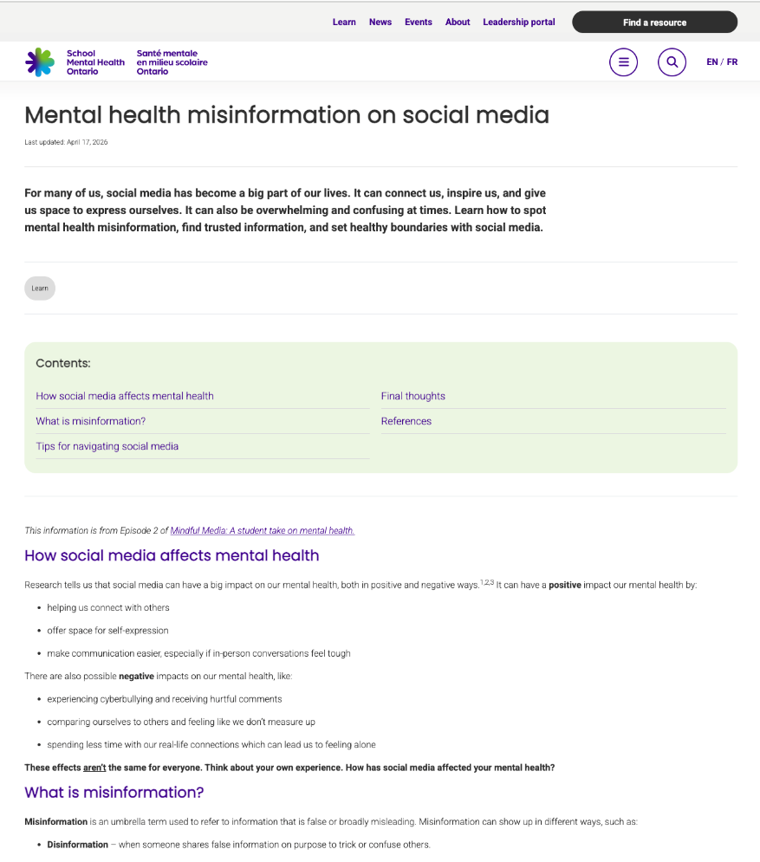
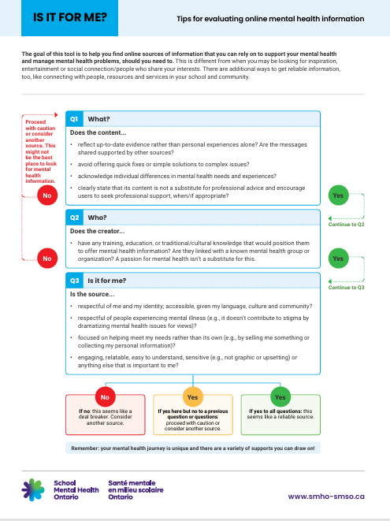
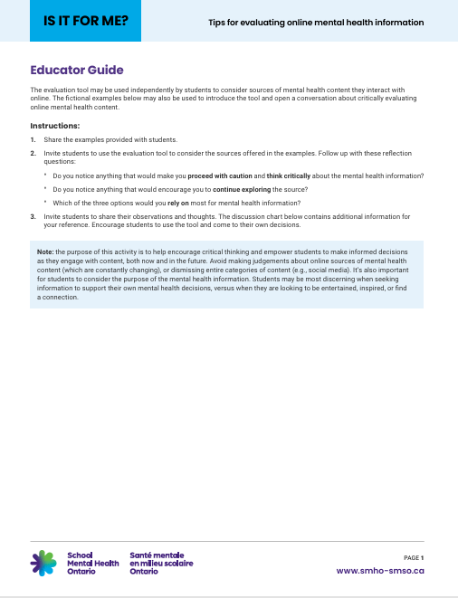
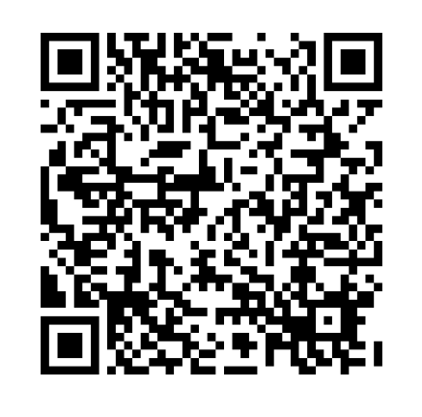
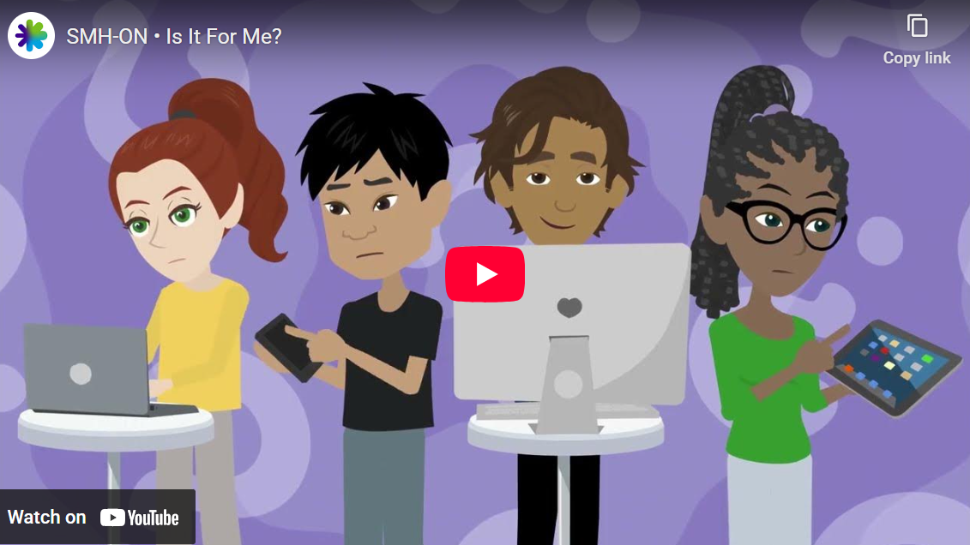
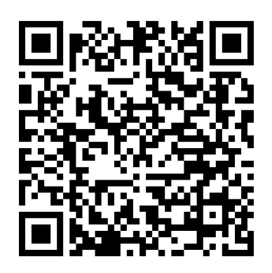
Ressources d’appui
Est-ce pour moi?
Désinformation sur la santé mentale dans les médias sociaux
Notes:
https://smho-smso.ca/online-resources/est-ce-pour-moi-conseils-pour-evaluer-linformation-en-ligne-sur-la-sante-mentale/ - Un outil simple conçu pour favoriser la pensée critique et donner aux élèves les moyens de prendre des décisions éclairées lorsqu’ils consultent du contenu sur la santé mentale en ligne.
https://smho-smso.ca/desinformation-sur-la-sante-mentale-dans-les-medias-sociaux/ - De l’information sur la façon de détecter la désinformation sur la santé mentale, trouver de l’information fiable et établir des limites saines avec les médias sociaux. L’information provient de l’épisode 2 de la série Médias conscients : le point de vue des élèves sur la santé mentale (https://smho-smso.ca/utilisation-des-medias-sociaux-pour-gerer-la-sante-mentale-une-serie-de-balados/

Slide 38
Aller plus loin

Slide 39

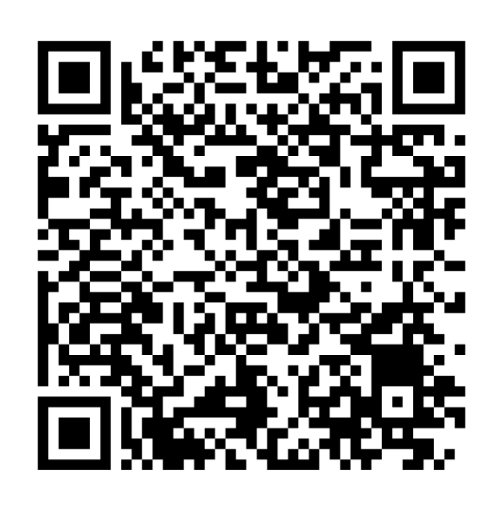
Parler de santé mentale avec les parents et les familles
Cette fiche-conseil propose des pistes de réflexion pour planifier une rencontre et une discussion avec les parents et les familles.
Notes:
https://smho-smso.ca/online-resources/parler-de-sante-mentale-avec-les-parents-et-les-familles/
La façon dont nous communiquons avec les parents et les aidants naturels au sujet de préoccupations peut aussi contribuer à la stigmatisation ou aider à la réduire.

Slide 40

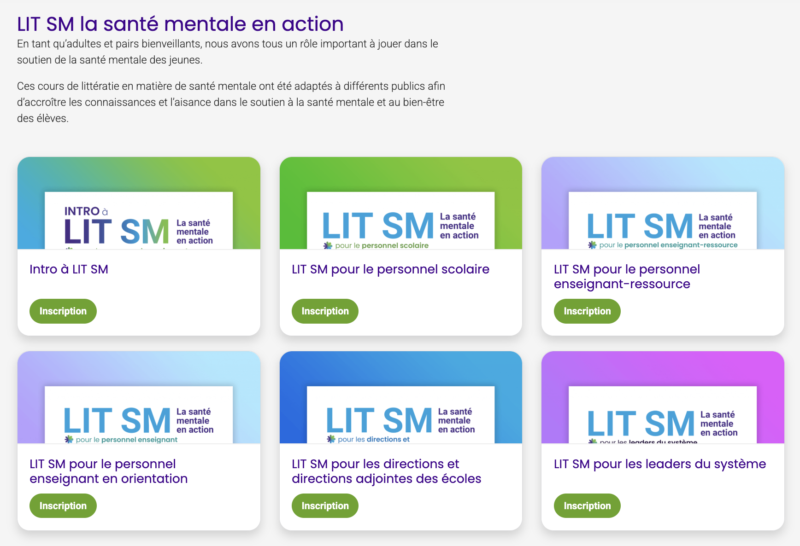
Communiquez avec nous
Poursuivez votre apprentissage en explorant le cours « Introduction à LIT SM pour le personnel
scolaire ».
Notes:
Encouragez les participants à explorer Intro à LIT SM - Santé mentale en milieu scolaire Ontario (https://smho-smso.ca/online-resources/intro-a-lit-sm/) afin de poursuivre leur apprentissage et leur partage de la littératie en matière de santé mentale.

